Slide 1
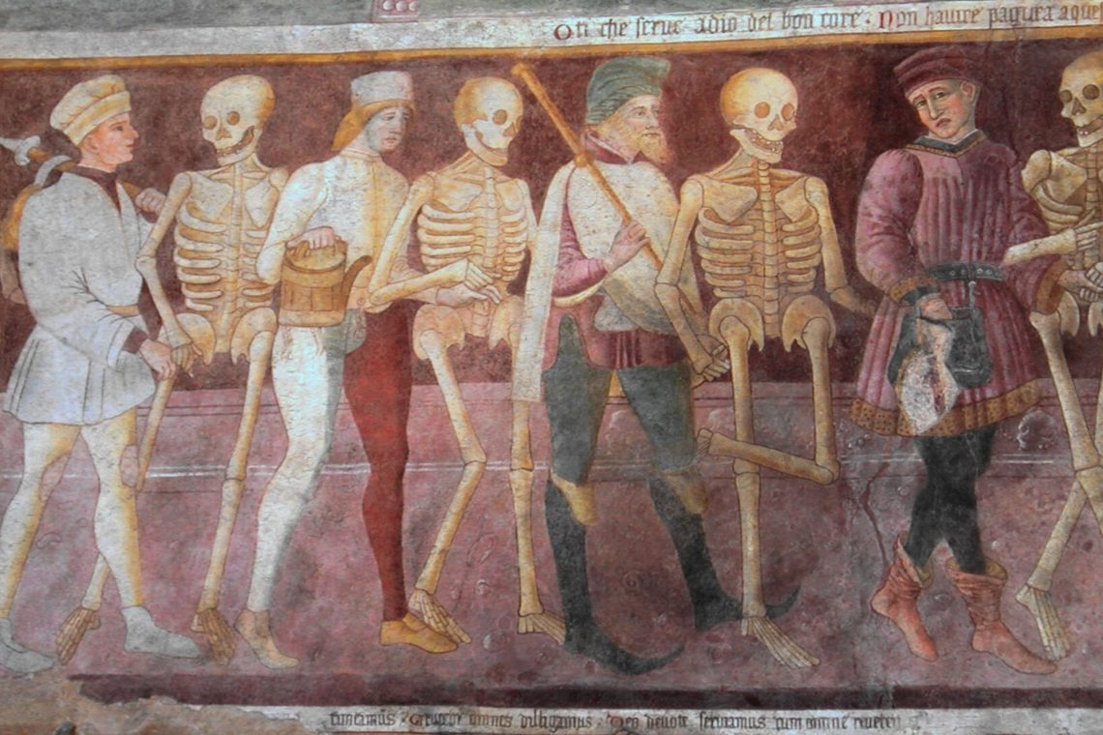
LA CRISI DEL 1300

Slide 2
1300
GUERRE
CRISI DEI MODELLI UNIVERSALISTICI
EPIDEMIE
TUMULTI E RIVOLTE NELLE CAMPAGNE E NELLE CITTA’
CARESTIE
CAUSE
FAME
PEGGIORAMENTO DEL CLIMA
(“piccola glaciazione”)
GUERRE
Es. jacqueries (Francia), tumulto dei ciompi (Firenze)
PESTE NERA (1347-50),
simbolo della crisi del Trecento
CALAMITA’ NATURALI
(es. alluvioni)

Slide 3

GUERRE
SACCHEGGI (→causa di CARESTIE)
MILIZIE COME VEICOLO DI MALATTIE (→ causa di EPIDEMIE)
BLOCCO DELLE STRADE (= riduzione dei commerci)
INGENTI SPESE MILITARI, NON DESTINATE AD ALTRO (riduzione di produzione e commerci)
TASSE
PRESTITI DEI BANCHIERI (sovrani chiedono prestiti ai banchieri, come i Bardi o i Peruzzi fiorentini… se poi vengono sconfitti, non restituiscono il denaro, e le banche falliscono…)

Slide 4
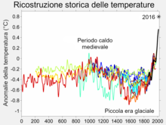
EPIDEMIE (PESTE NERA)
RIDUZIONE DEI COMMERCI
CROLLO DEMOGRAFICO
1000-1300: crescita demografica
1300: 70 milioni
1350: 50 milioni
1450: 35 milioni
MA crisi agricola (in Toscana, nel 1346, la produzione agricola è ridotta del 25% rispetto a inizio secolo), dovuta anche alla “piccola glaciazione” (piogge torrenziali, alluvioni, gelano fiumi come il Tamigi…): dunque SQUILIBRIO (= popolazione in eccesso rispetto alle risorse)

Slide 5
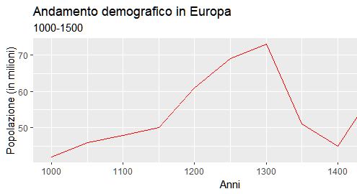
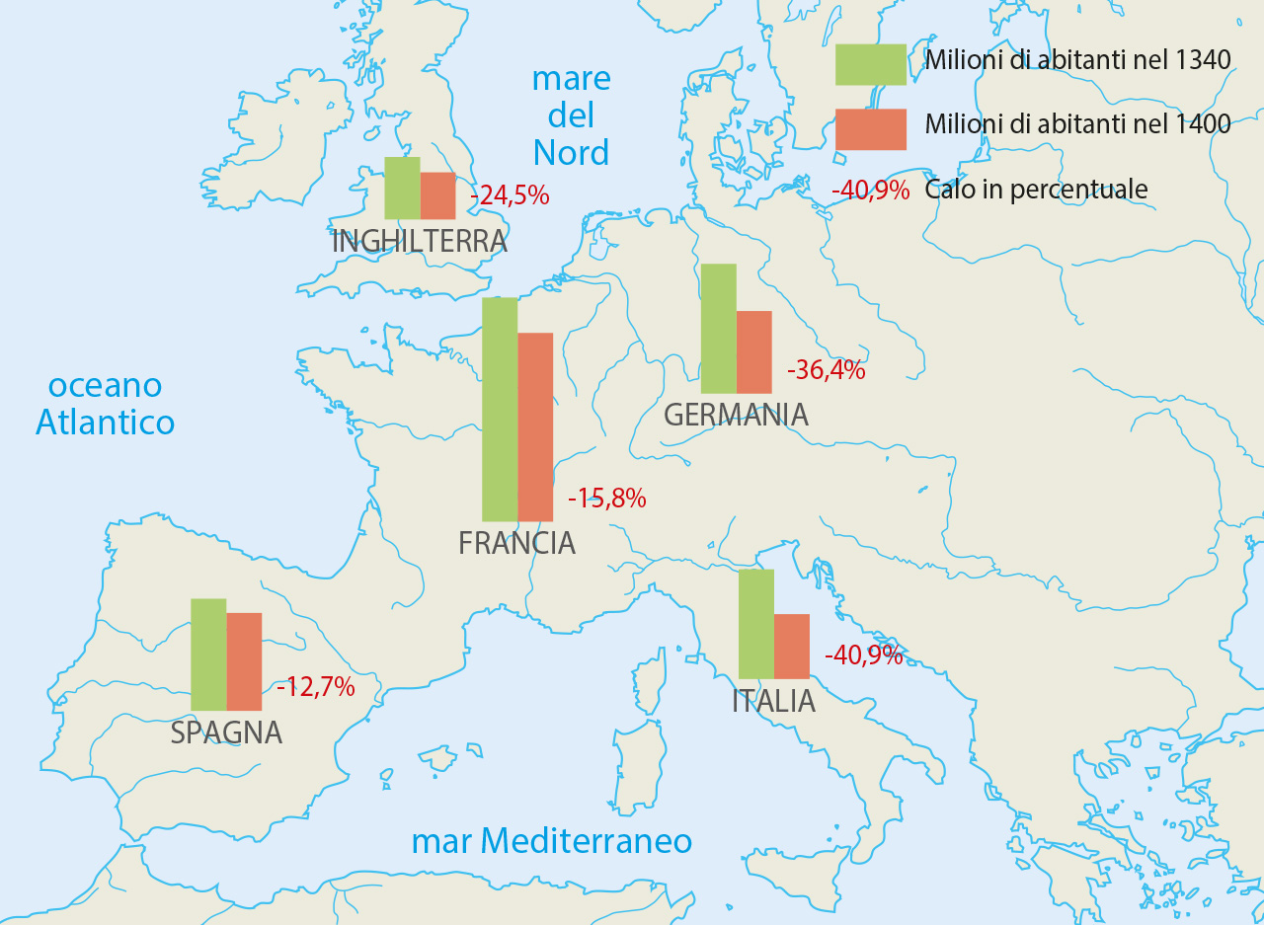

Slide 6
SE ci sono troppe persone rispetto al cibo…
Il PREZZO DEL CIBO (dei CEREALI = PANE) AUMENTA
= FAME
= MAGGIORE ESPOSIZIONE ALLE MALATTIE
SE la popolazione aumenta…
LE CITTA’ DIVENTANO SOVRAFFOLLATE
+ SCARSA IGIENE
+ PROMISCUITA’ CON ANIMALI
+ MANCANZA DI CONOSCENZE MEDICHE
= MAGGIOR ESPOSIZIONE ALLE MALATTIE
PESTE
NERA

Slide 7
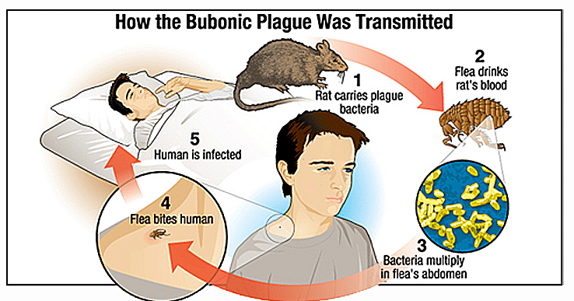
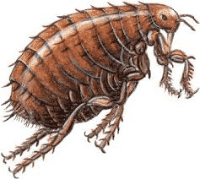
PESTE
ANTIBIOTICI (Fleming, 1928)
Da “PEIUS”, “peggiore”
CAUSA: BATTERIO YERSINA PESTIS (isolato da Yersina nel 1894); si tratta di un’infezione dei RODITORI, trasmessa all’uomo dalle PULCI

Slide 8
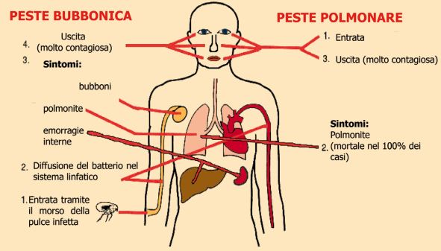
EFFETTI: bubboni ascellari, all’inguine e al collo; vomito, convulsioni, febbre; contagio per via aerea; necrosi (da qui peste “NERA”).
Distinzione tra peste bubbonica e polmonare.

Slide 9
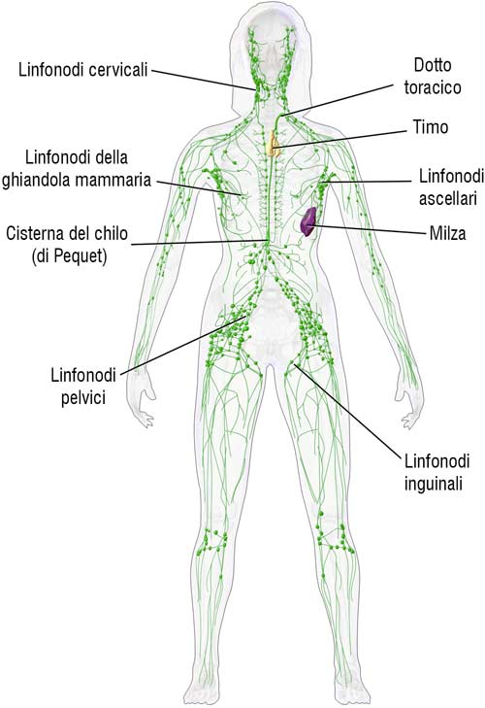
Il sistema linfatico consente alla linfa di fluire nei tessuti corporei, depurando il sangue prima che si riversi nelle vene toraciche. Il sistema linfatico è dunque il baluardo di difesa del nostro organismo. Lungo le vie linfatiche esistono infatti degli organi, i linfonodi, capaci di produrre i cosiddetti linfociti deputati all'eliminazione dei microrganismi ostili. Quando l'organismo sta combattendo un'infezione i linfonodi accelerano la sintesi e la trasformazione di questi linfociti, aumentando così di volume e ingrossandosi.

Slide 10
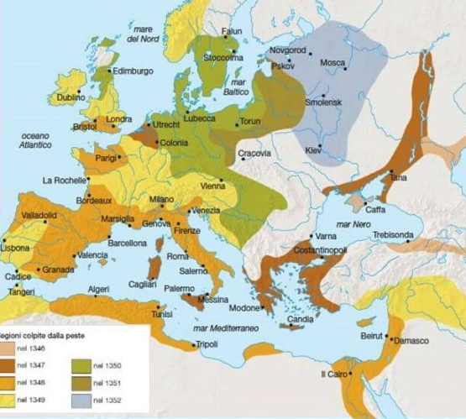
ORIGINE E DIFFUSIONE:
si sviluppa a Oriente (India, Cina);
i mongoli gettano cadaveri di appestati assediando la colonia genovese di Caffa, in Crimea
i mercanti genovesi diffondono poi la peste

Slide 11
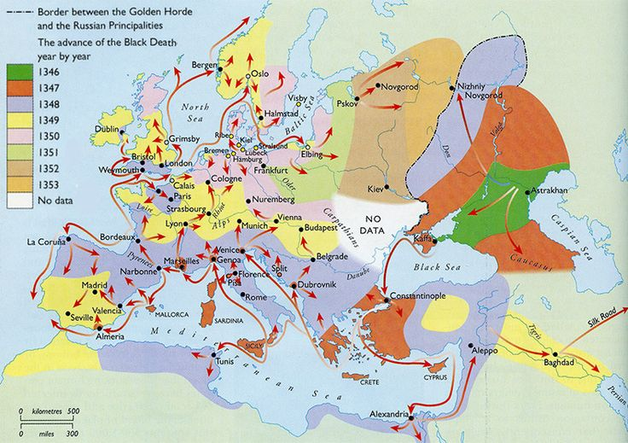

Slide 12
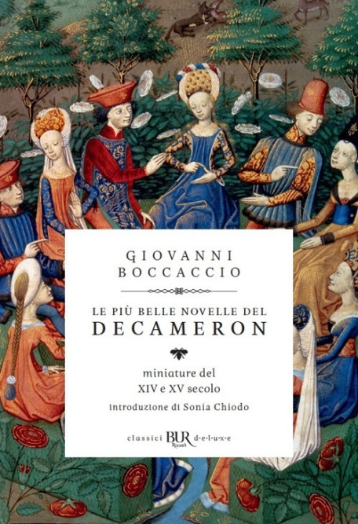
INCIDENZA: maggiore NELLE CITTÀ
L’Italia, essendo una delle aree più urbanizzate d’Europa, è molto colpita
Firenze perde il 50% degli abitanti (→ v. Boccaccio, “Decamerone”)
La peste resta endemica (serie di cicli di peste… 1361, 1399, 1402…), almeno fino al XVIII secolo
- Casi di peste nel mondo (https://it.insideover.com/schede/societa/tutti-casi-peste-nel-mondo.html)

Slide 13
INTERPRETAZIONI:
La mortalità è altissima e si ignorano le cause
=
TERRORE
COMPROMISSIONE DELLE NORMALI REGOLE SOCIALI E CIVILI
Malati lasciati soli
Depredazione di cadaveri
Cadaveri gettati nelle fosse comuni e coperti di calce
Diminuzione dei funerali
CASTIGO DIVINO
(APOCALISSE)

Slide 14
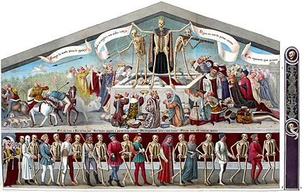
MORTE…
TRAGICA e DOLOROSA…
MA NORMALE PRESENZA
dipinti: DANZE MACABRE E TRIONFI DELLA MORTE
Affresco di Clusone (Bg)

Slide 15
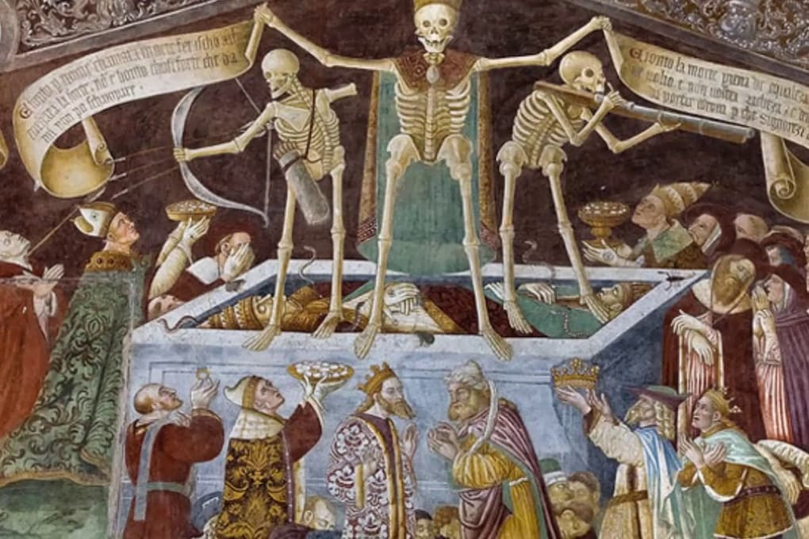

Slide 17
Di solito la Danza macabra mette in scena personaggi che rappresentano tutti i ceti sociali (non mancano neppure imperatore e papa), inframezzati da altrettanti scheletri.
La morte è costante presenza in mezzo agli uomini; spesso assume atteggiamenti irridenti ed è pronta a colpire in ogni momento.

Slide 18
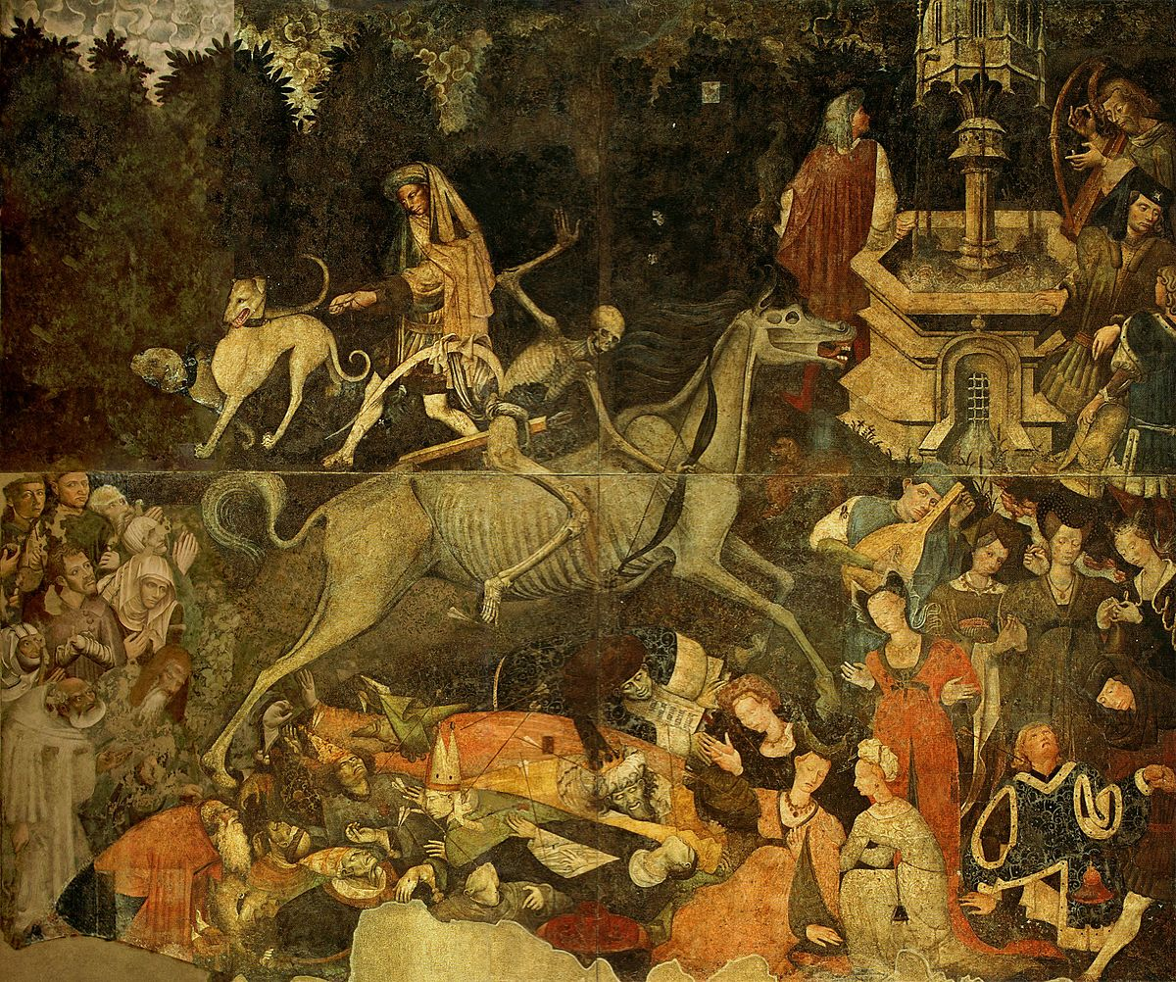

Slide 19
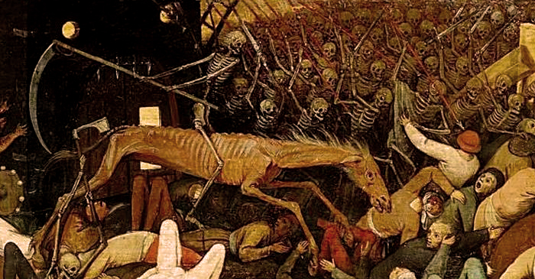

Slide 20
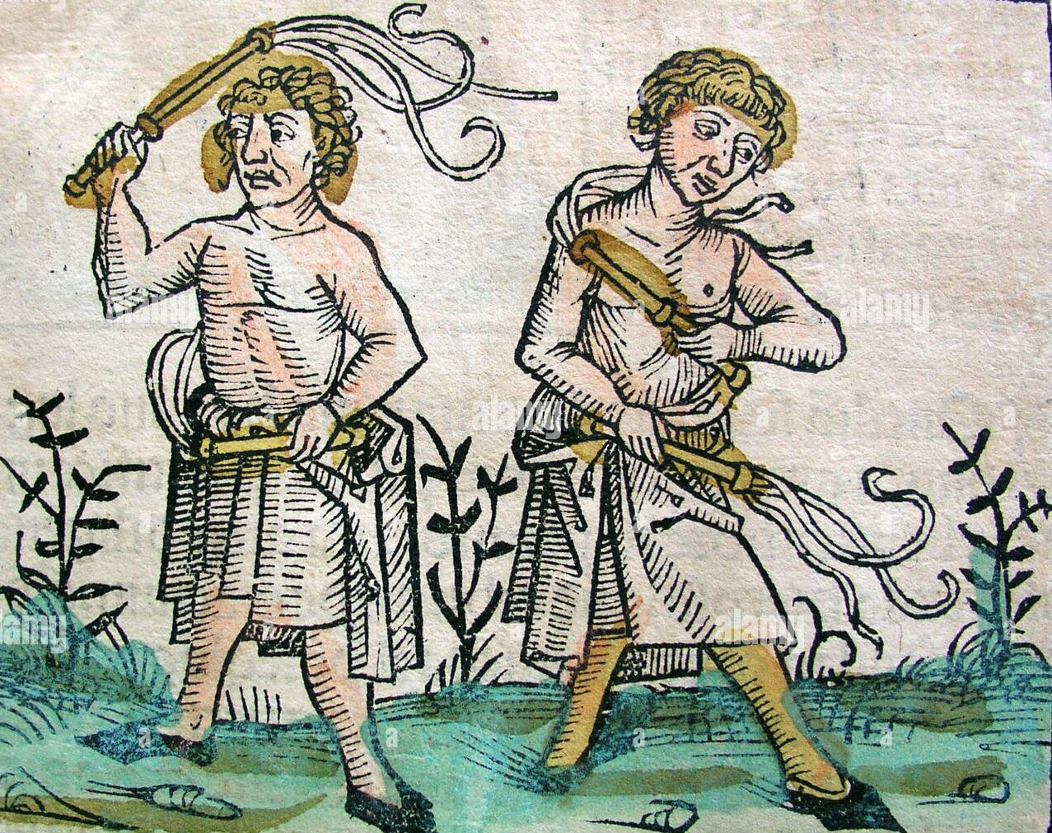
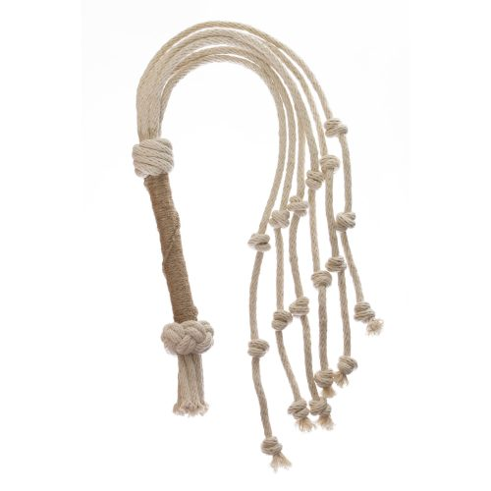
PESTE COME CASTIGO DIVINO
PRATICHE DI PENITENZA PUBBLICA: I FLAGELLANTI

Slide 21
PESTE COME CASTIGO DIVINO
RICERCA DEL CAPRO ESPIATORIO
I “diversi”: MUSULMANI, EBREI; DONNE ACCUSATE DI STREGONERIA
EBREI (dal libro, leggere pag.167):
Accusati di avvelenare i pozzi
Linciaggi
In area germanica, 96 POGROM (termine di origine russa: massacri e assalti contro ebrei)

Slide 22
PROVVEDIMENTI
BLOCCO DELLA VITA POLITICA ED ECONOMICA (botteghe chiuse, consigli comunali non convocati, chiusi i porti e fermati i commerci…)
CREAZIONE DI MAGISTRATURE apposite per gestire MORTI e MALATI (es. LAZZARETTI fuori dalle mura)
Gli HOSPITALIS (strutture che danno “ospitalità” a malati e poveri) sono insufficienti

Slide 23
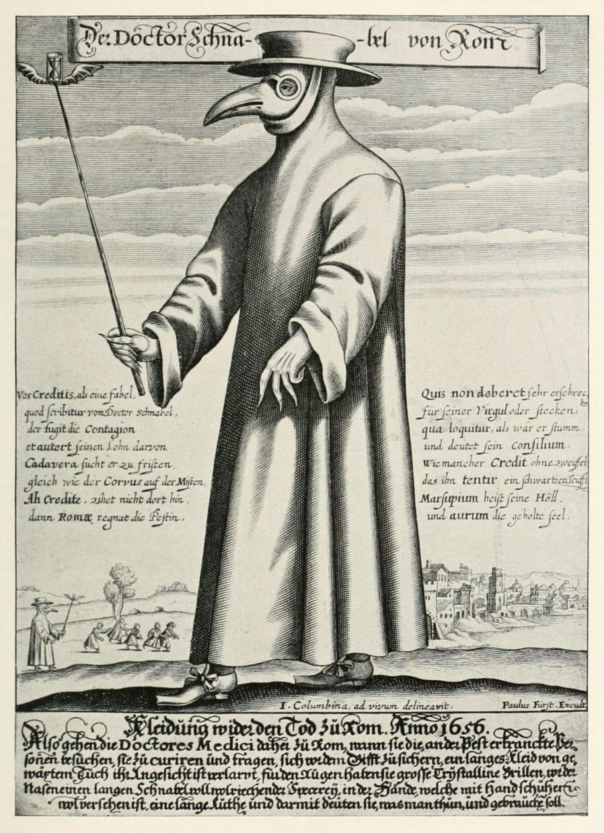
I MEDICI DELLA PESTE
Caratteristica maschera a becco (dove si conservavano erbe che attenuavano l’odore)
Pagati dalle città
Cure?
Salassi…
Un pollo spennato sulla ferita…
Ingestione di strani miscugli (tipo, per i più ricchi, pietre preziose macinate)…

Slide 24
TUMULTI E RIVOLTE DEL 1300
ANTIFEUDALESIMO
TASSE
CRISI, FAME
DIRITTI DEI LAVORATORI (BORGHESI)
FRANCIA
1357: GUERRA DEI CENT’ANNI
1358: SI RIBELLANO I CONTADINI, assaltando i castelli dei nobili e dando vita a un movimento assai violento, probabilmente a causa della scarsità di cibo → JACQUERIES
Jacques Bonhomme = nome con cui i nobili indicano i contadini

Slide 25
IL MOVIMENTO SI ESTENDE IN VARIE ZONE DELLA FRANCIA, COINVOLGENDO ANCHE LA BORGHESIA PARIGINA
LA RIVOLTA, A PARIGI, FU SOFFOCATA NEL SANGUE (20000 morti!)

Slide 26
FIANDRE
Protestano i lavoratori tessili: a Gand, nel 1379, ottengono il potere con la forza
INGHILTERRA
Introduzione della poll-tax, una tassa su tutti gli abitanti sopra i 15 anni
1381: protesta contadina unita a un movimento di riforma religioso, guidato da WYCLIFFE e dal seguace J. BALL, sostenitore dell’assoluta uguaglianza tra gli uomini e il comunismo dei beni
“lollardi” (colui che prega a bassa voce), che predicano il ritorno alla povertà e al Vangelo

Slide 27
FALLISCONO:
Wycliffe fu messo al bando
Bell raduna migliaia di contadini, che marciano verso Londra (vogliono la confisca delle terre della Chiesa, la ricostituzione dei diritti comuni, la diminuzione dei carichi fiscali): la ribellione è repressa nel sangue.

Slide 28
ITALIA… FIRENZE
1345, sciopero dei tintori (promosso da Brandini, poi condannato a morte)
1378, TUMULTO DEI CIOMPI
Il popolo minuto chiede di partecipare alla vita politica, ma per farlo bisogna essere iscritti a una corporazione
Rifiuto del popolo grasso + crisi economica = insorgono i CIOMPI, la parte più umile dei lavoratori della lana (dal cui commercio deriva molta della ricchezza fiorentina)

Slide 29
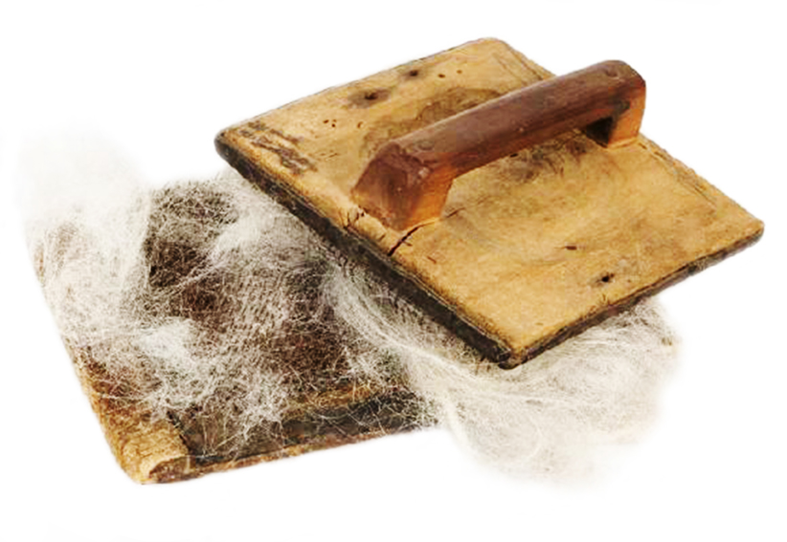
I CIOMPI, O “SCARDASSIERI DELLA LANA”, utilizzano lo scardasso per pettinare la lana.

Slide 30
I CIOMPI SONO GUIDATI DA MICHELE DI LANDO CHE, DOPO LA VITTORIA DELLA RIVOLTA…
DIVENTA GONFALONIERE (la più alta carica fiorentina)
CREA TRE NUOVE ARTI PER IL “POPOLO DI DIO”, ossia il POPOLO MINUTO (CIOMPI; FARSETTAI; TINTORI)
REAZIONE: SERRATA (i proprietari chiudono l’accesso ai luoghi di lavoro) = DISOCCUPAZIONE = DIVISIONI INTERNE TRA I RIVOLTOSI + REAZIONE VIOLENTA = SCONFITTA (nel sangue) DEI CIOMPI (1382), forse traditi da Michele di Lando stesso

